Slide 1
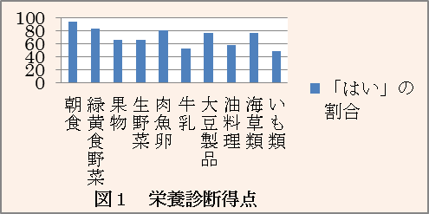
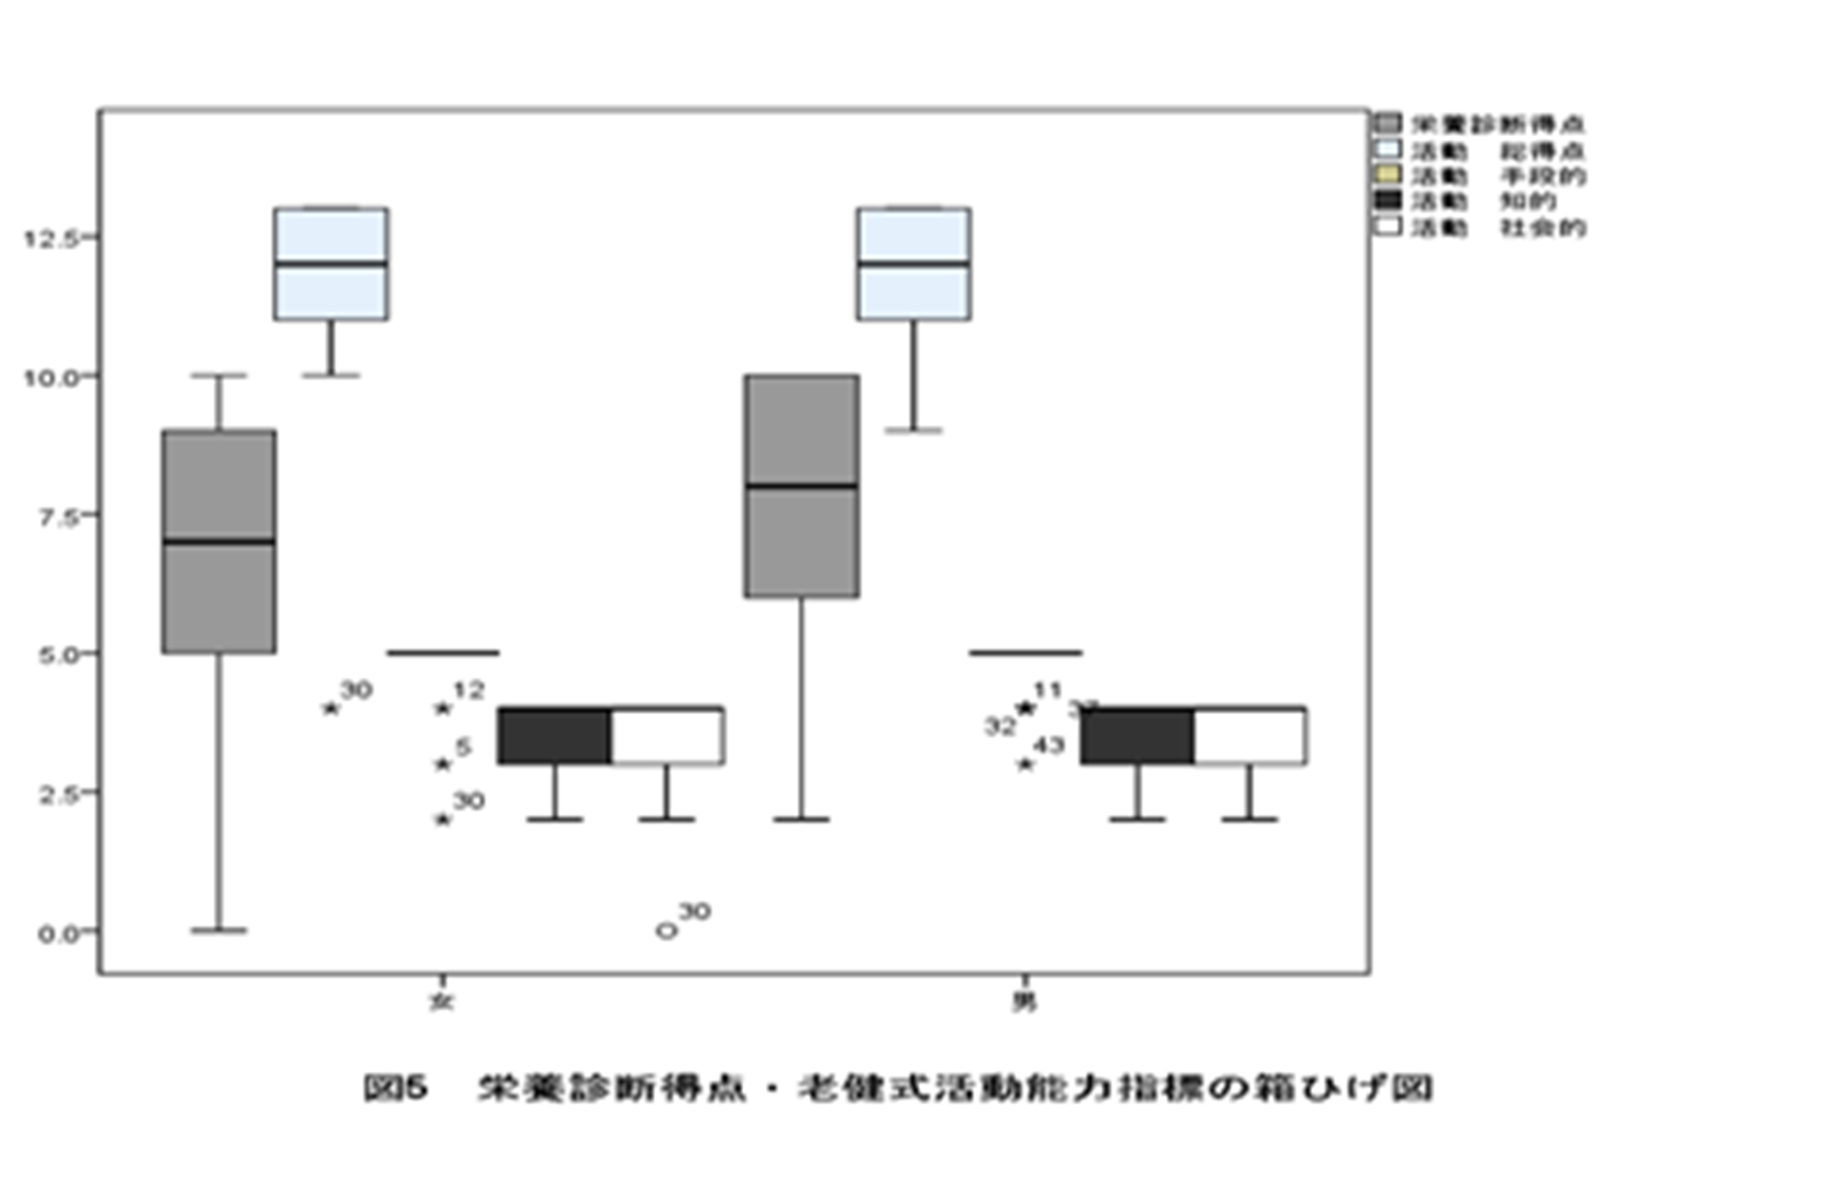
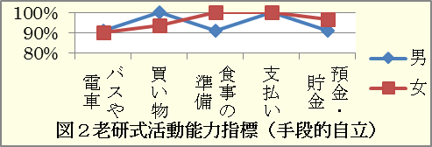
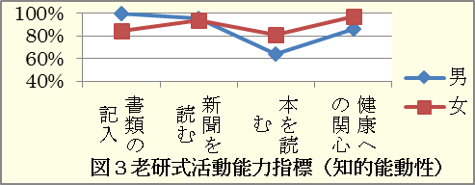
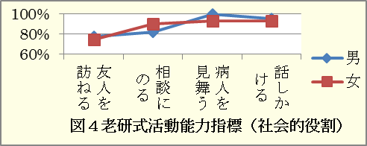
A市N地区の高齢者の 食事バランスと活動能力の関連性
池田 菜月 指導教員 羽原美奈子
目的
高齢者の食事バランスと活動能力との関係を見出し、より健康的な生活支援を検討することを目的とする。
方法
1．対象－Ａ市Ｎ地区老人会に通う高齢者114名 2．期間－2017年6月 3．研究デザイン－関係探索研究 4．方法－自記式質問紙法、質問紙で答えられない高齢者には面接法にて聞き取りを行う。 5．調査内容－基本属性、主観的健康観、疾病の有無、栄養意識、食事バランス、活動能力に関する項目、自由回答等。 6．倫理的配慮－研究目的を文書と口答にて説明。研究参加は自由意思であり、調査に協力できない場合でも不利益は一切ないこと、無記名アンケート調査であり、個人が特定されることはないと説明した。アンケートの回収をもって研究参加に同意したと見なした。 4月7日学科内倫理審査で承認されている。
結果
←
食事バランスでは、牛乳・油料理・いも類の摂取が他の食品より低い結果となっている。
↑
対象者の栄養診断得点の平均は7.06点で、男性7.45点、女性6.77点で、性別において有意な差は認めなかった。また、独居6.09点、同居7.31点による栄養得点も有意な差を認めなかった。栄養診断得点の8点以上を良好群、8点未満を不良群とし、2群に分類した。A氏N地区の8点以上の「良好群」26名（49%）、8点未満の「不良群」27名（51%）であった。
「栄養診断得点」と老研式の下位尺度である「活動・知的能動性」は関係性が認められた（x^{２}検定、ｐ＝0.011）。また、両者には中等度の相関関係も認められた（Spearmanの相関関係検定r＝0.345）。しかし、栄養診断得点と他の老研式活動能力の下位尺度の間では、有意な差が認められなかった。
↑
「本や雑誌を読む」と「友人の家を訪ねる」に「はい」と答えた割合は他の項目より低かった。
考察
A市N地区の高齢者は病気を持つ人は7割いたが、自分は健康だと健康観を持つ人は6割であった。健康状態と活動能力、健康状態と食事バランスの関係性があるとは言えなかった。しかし、健康・栄養を意識して食事を作るまたは食べる人は7割強みられた。一方、栄養診断得点は良好群が5割未満という結果となった。これらのことから、健康・栄養を意識して食事を作るまたは食べているが、十分な食事バランスの摂取を行えていないことがわかった。食事バランスと活動能力の関連では、食事バランスである栄養診断得点が高いほど老研式活動能力指標の知的能動性も高くなっていた。このことから不足していた牛乳・油料理・いも類を含めた食事バランスを考え、食事を摂取することで知的能動性以外の手段的自立と社会的役割の活動能力指標も向上するのではないかと考えた。
今後の展望
今後、高齢者がよりバランスのとれた食事を摂取することで、活動能力が向上することを期待する。

